Slide 1
تقرير عن ..........
اسم الطالب .......
الصف .........

Slide 2
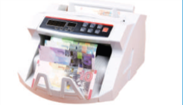
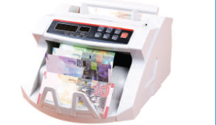
أهمية الطيف الكهرومغناطيسي
الوحدة
الطيف الكهرومغناطيسي
1
الطيف الكهرومغناطيسي : سلسلة من الموجات الكهرومغناطيسية مختلفة التردد والطول الموجي، ولكل منها خصائص واستخدامات تميزها
أهمية الطيف الكهرومغناطيسي

Slide 3
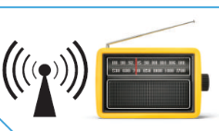
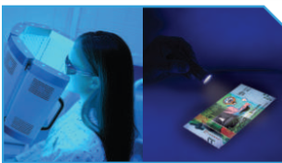
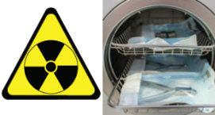
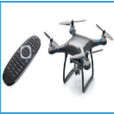
استخدامات الطيف الكهرومغناطيسي
موجات الراديو
الوحدة
الطيف الكهرومغناطيسي
بث التلفاز
الاتصالات اللاسلكية في
الملاحة البحرية والجوية.
أهمية الطيف الكهرومغناطيسي
الأشعة فوق البنفسجية
مصابيح الكشف عن
أوراق العملة.
تعقيم الأدوات الطبية.
علاج الأمراض الجلدية.
أشعة جاما
الأشعة تحت الحمراء
قتل الجراثيم في الأطعمة
المعلَّبة
قتل الخلايا السرطانية
التصوير الحراري.
أجهزة الاستشعار عن بعد.
الكاميرات والمناظير
الخاصة بالرؤية الليلية.
أجهزة التحكم عن بعد.

Slide 4
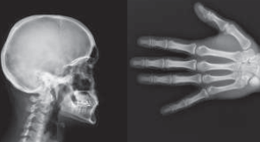
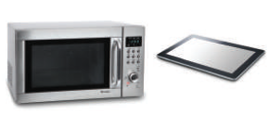
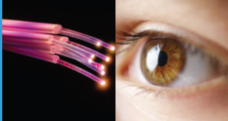
الوحدة
الطيف الكهرومغناطيسي
أهمية الطيف الكهرومغناطيسي
الأشعة السينية
تصوير العظام والكشف
عن الكسور وتشوهاتها
أجهزة تفتيش الحقائب
والأمتعة في المطارات
موجات الميكروويف
الضوء المرئي
الاتصالات
الطبخ
الألياف الضوئية في
الاتصالات
كاميرات التصوير والفيديو

